Slide 1
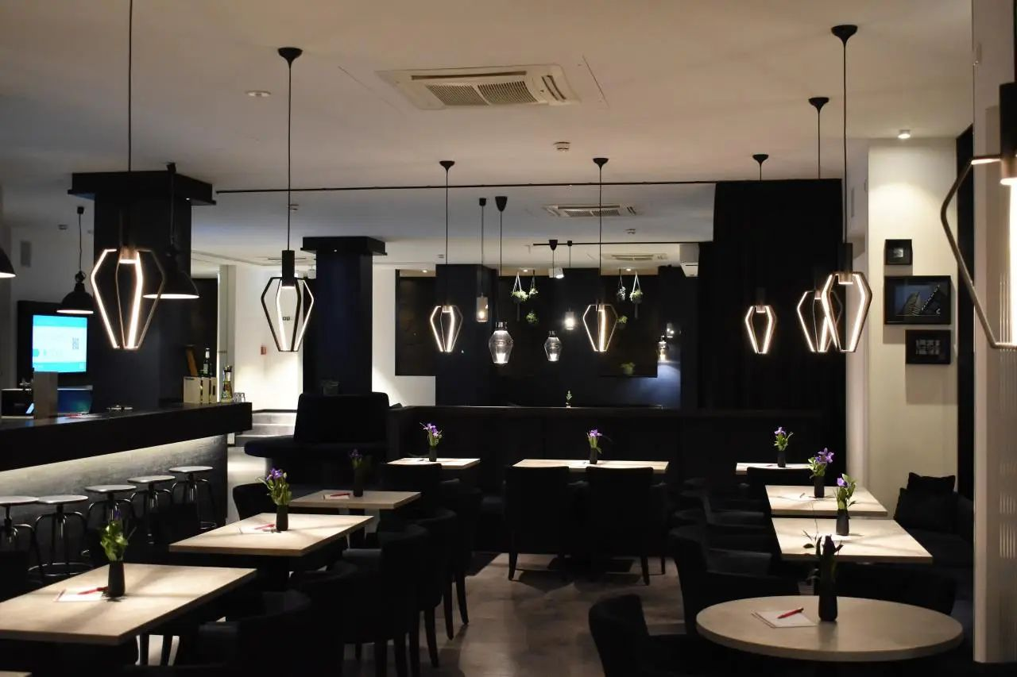




餐饮服务
学期、班级、授课教师

Slide 2



C O N T E N T S
06
05
04
餐饮经营管理
03
酒水与酒吧服务
02
中餐服务
宴会服务
01
餐饮服务基础
知识与技能
西餐服务

Slide 3



主题二
中餐服务
任务1 认识中国菜系
任务2 中餐服务流程
任务3 团队用餐服务

Slide 4




主题一
1.
知识目标
1.
教学目标
能力目标
素质目标
1.

Slide 5





任务2
中餐服务流程

Slide 6

迎宾引位
01
02
按位开茶
点菜服务
03
04
菜肴服务
席间巡台服务
05
06
甜品水果服务
Notes:
使用方法： 【更改文字】：将标题框及正文框中的文字可直接改为您所需文字 【更改图片】：点中图片》绘图工具》格式》填充》图片》选择您需要展示的图片 【增加减少图片】：直接复制粘贴图片来增加图片数，复制后更改方法见【更改图片】 【更改图片色彩】：点中图片》图片工具》格式》色彩（重新着色）》选择您喜欢的色彩 下载更多模板、视频教程：http://www.mysoeasy.com

Slide 7
1.接受点菜
2.提供建议
3.准确记录
4.复述确认
点菜服务
5.菜单入厨

Slide 8
菜肴服务
上菜前核对检查
上菜顺序
菜肴摆放
分菜服务内容
01
02
03
04
05
06
上菜时机
上菜位置

Slide 9
主题二 中餐服务
任务2 中餐服务流程
分组分角色扮演客人和服务员，模拟
点菜服务、菜肴服务的工作流程。

Slide 10
主题二 中餐服务
任务2 中餐服务流程
点菜的时候，客人中有女士还有小朋友，请你根据客人的需求推荐合适的菜品。

Slide 11

每一次接触客人都是今天的第一次。 Every call is the first call of the day.

